Slide 1
凝神造像——中国传统雕塑

Slide 2
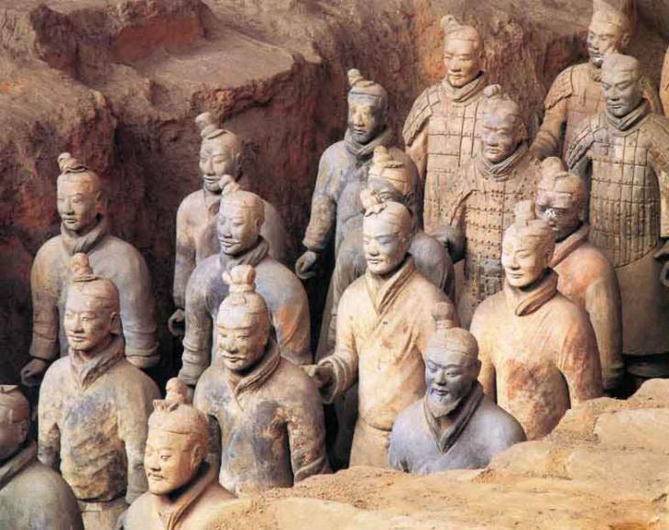

Slide 3
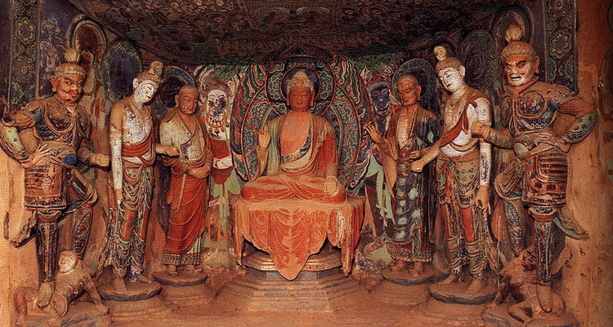

Slide 4
情境导入
1987年，泰始皇陵及兵马俑被联合国教科文组织列入《世界遗产名录》，是中国首批列入《世界遗产名录》的六处遗产之一。如何认识和理解这一重要的文化遗产？从中能看出中国传统雕塑有哪些特点？中国传统雕塑还有哪些化秀的代表作品？

Slide 5
陵墓雕塑
陵墓雕塑是中国古代雕塑艺术的重要组成部分，是中国古代厚葬流行的产物，并集中体现了特定历史时代的社会理想、审美形式和高超的艺术水平。
中国古代陵墓雕刻艺术以寓意象征的手法表达特定的主题，雕刻技巧独特，整体造型稳定而强劲，形成了中国古代雕刻艺术独特的民族风格。

Slide 6
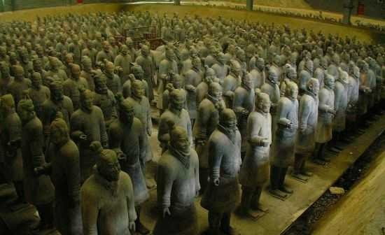
秦始皇陵兵马俑佣阵随葬陶制佣人数多达8000余件，个个身形高大，平均身高185cm，排练整齐，井然有序，显示出秦国的军威。

Slide 7
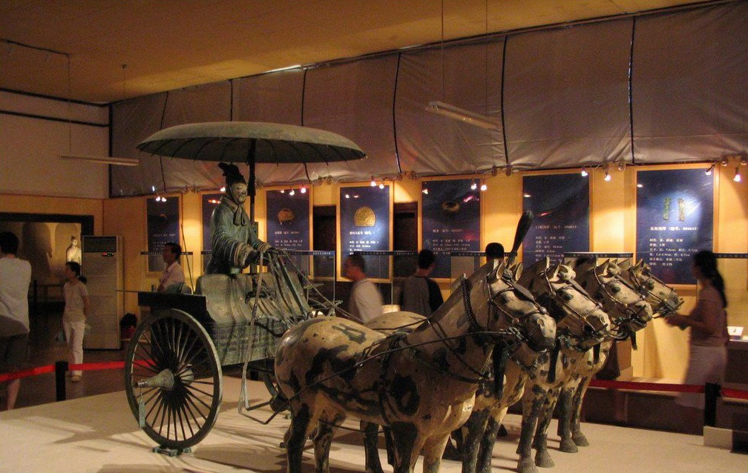
铜制车马按真实的车马1:2的比例塑造，造型精美，装饰华丽，结构和系驾逼真、完整。

Slide 8
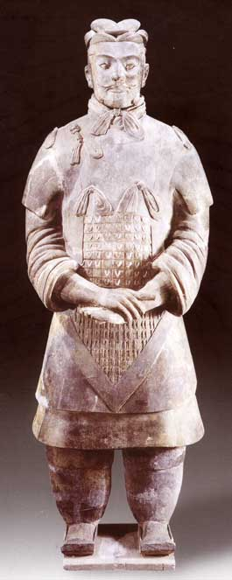
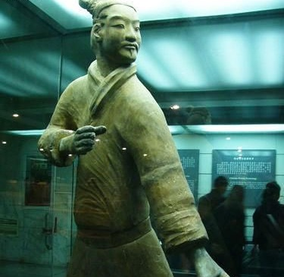
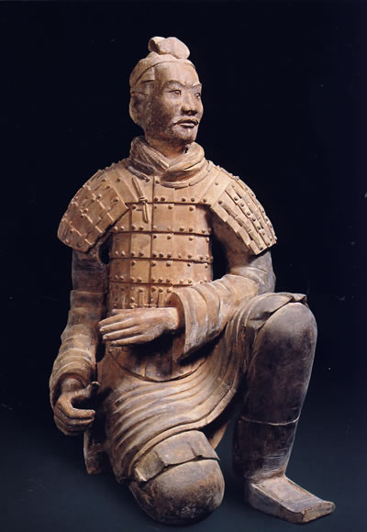
这几件陶俑以不同的衣饰、动态显示了不同的身份和地位、兵种。

Slide 9
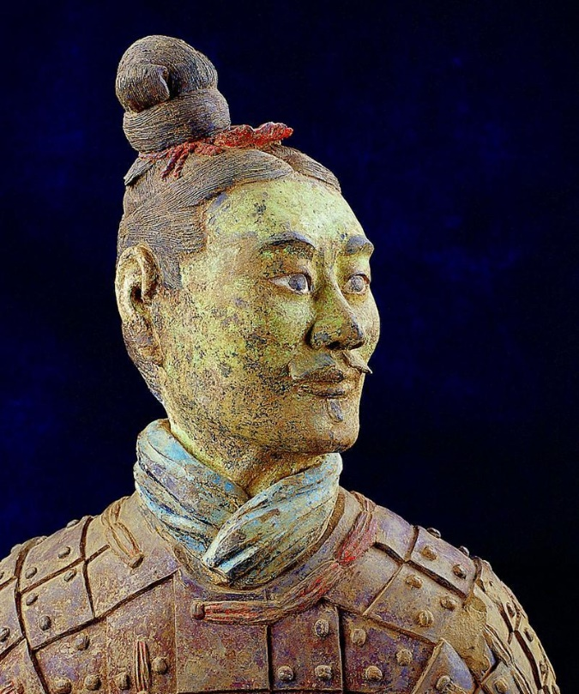
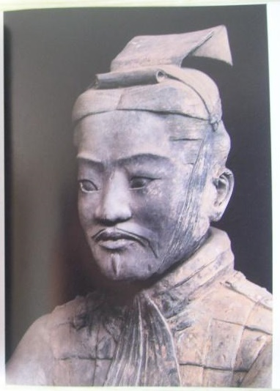
这些陶俑制作时用了什么样的手法？
有些陶俑出土时绘上鲜明的色彩，每个陶俑五官和头饰的刻画细致入微，面貌不同，年龄、神态各异，写实性极强。

Slide 10
秦人为什么要把兵马俑陪葬坑设在距秦始皇陵封土以东约1.5公里的地方，而其他的陪葬坑却设在陵园城墙内？这种布局设计反映了什么样的观念？

Slide 11
汉代霍去病墓前石雕群

Slide 12
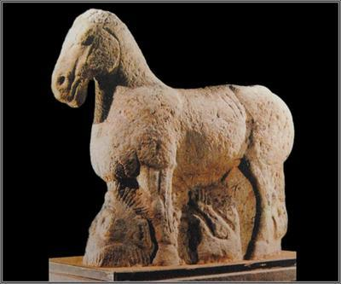
《立马》原是放置于霍去病墓前一座纪念碑式的雕刻，高190cm,长168cm。造型饱满坚实，昂首屹立，稳重庄严，显示出胜利者的镇定与威严。

Slide 13
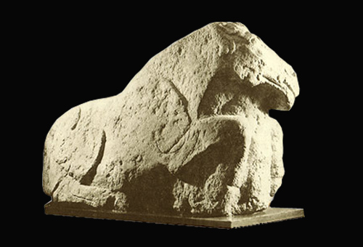
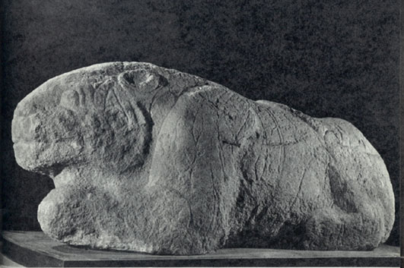
跃马
伏虎
这两件石雕特征鲜明，尤其是神态，惟妙惟肖。反映出汉代雕刻家对动物习性的高度概括和利用石材天然形状的艺术功底。

Slide 14
陵墓雕塑的特点
地下：秦始皇陵 细致入微
兵马俑阵 写实性强
地上：汉代霍去病 因石象形
墓石雕群 意态生动

Slide 15
宗教雕塑
佛教在汉代沿丝绸之路传入我国，是影响我国最重要的宗教。佛教通过兴建石窟传播宗教教义，留下了技艺极其高超的艺术精品，代表着中国佛教造像艺术高峰的有甘肃敦煌石窟、山西大同云冈石窟、河南洛阳龙门石窟和天水麦积山石窟四大佛教石窟。

Slide 16
山西大同云冈石窟第20窟

Slide 17
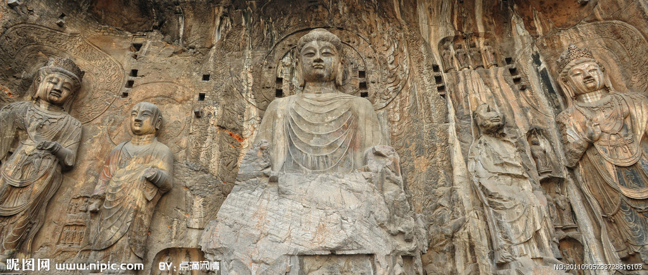
龙门石窟奉先寺卢舍那大佛

Slide 18
敦煌莫高窟第45窟

Slide 19
宗教雕塑的特点
中国传统的宗教雕塑以宗教教义、故事、人物为题材，反映了古人虔诚的宗教信仰。逐步总结出云冈石窟、龙门石窟、敦煌莫高窟第45窟、晋祠圣母殿的雕塑的基本特点，并描述不同时期宗教雕塑的文化观念。

Slide 20
思考：
为什么中国的石窟艺术集中在甘肃、山西、河南等地区？

Slide 21
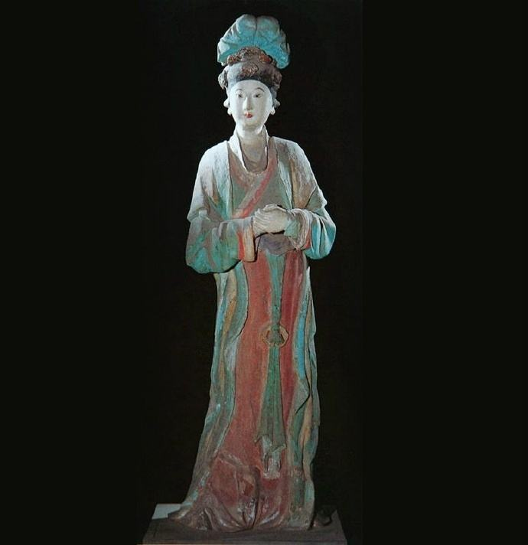
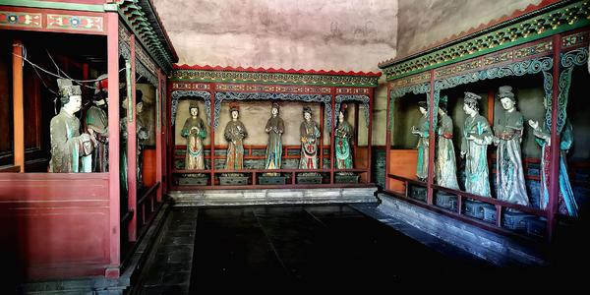
山西太原晋祠圣母殿侍女像
宗教雕塑的代表
俗话说“三分塑，七分彩”，中国传统雕塑十分重视着色。
与中国传统人物画一样，雕塑同样强调以形写神。

Slide 22
佛教传入我国发生的变化
第一阶段：早期受外来因素如印度犍陀罗艺术风格的影响，后来又加入少数民族地区的审美倾向，带有强烈的异域风情。
第二阶段：进入汉地，逐渐受汉民族绘画和审美影响，表现出个性化、理想化和汉化的特点
第三阶段：宋代后的佛教造像更加写实，神圣化和理想化的成分减少，世俗化特征更加明显

Slide 23
总结
中国传统雕塑是中国古代风俗与宗教观念的反映，雕塑的布局、造型与色彩折射了中华民族独特的审美观念。

Slide 24
谢 谢

